Slide 1
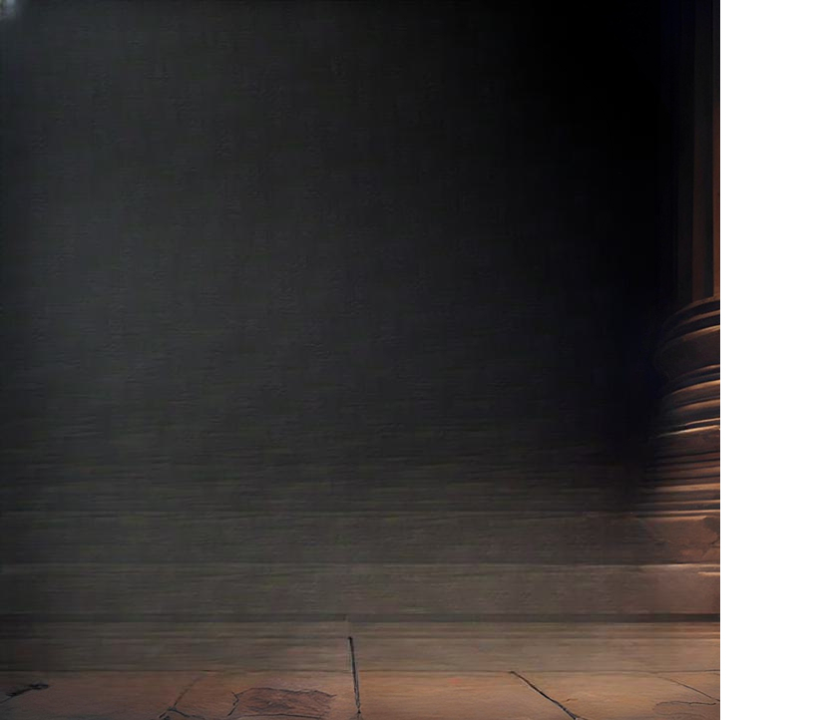
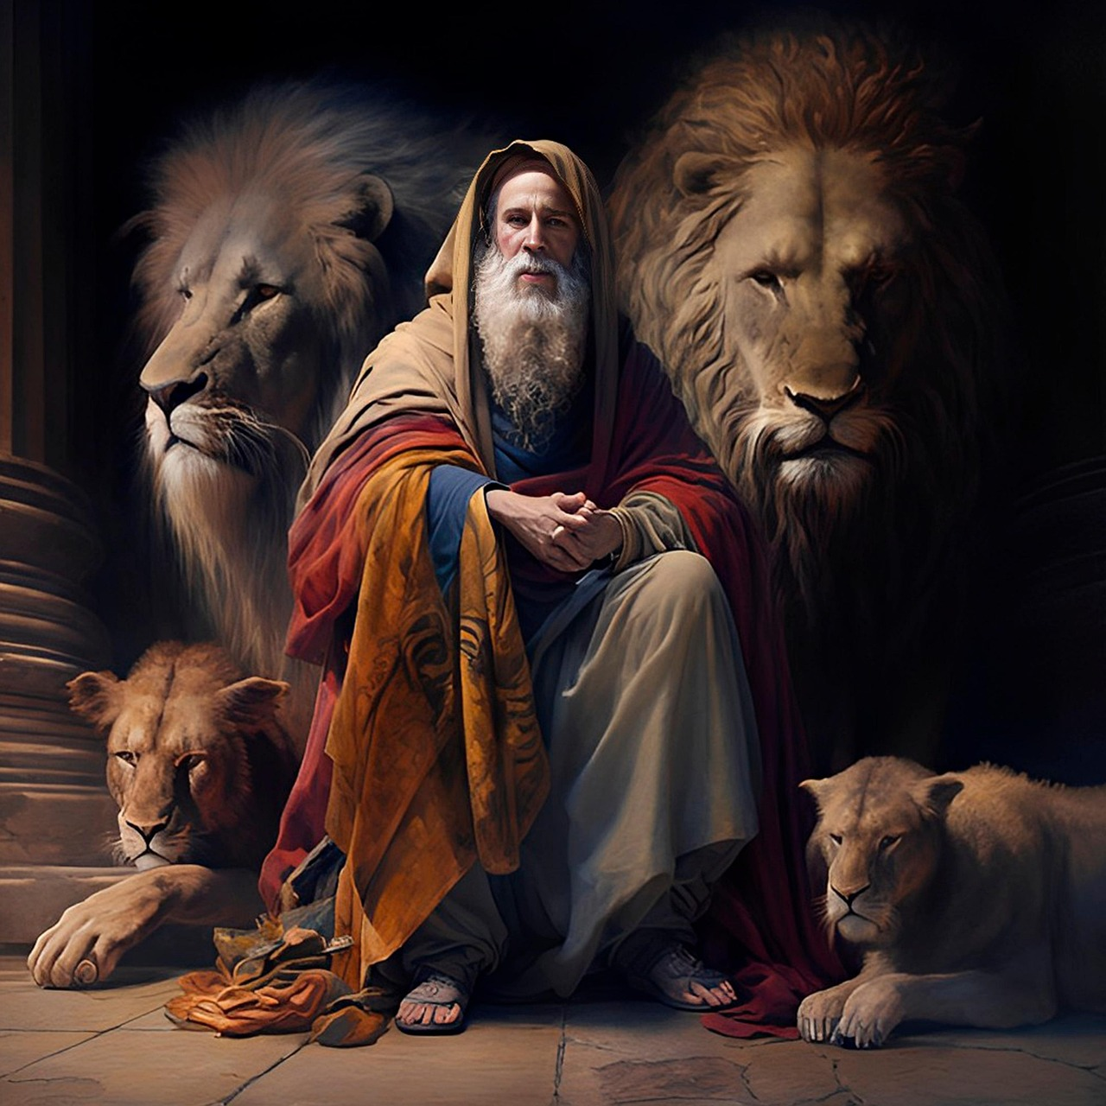


37
VERSÍCULO POR VERSÍCULO
A VOLTA DE CRISTO
(Daniel 12.1-3)

Slide 2
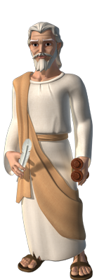
O LIVRO DE DANIEL CHEGA AO FIM FAZENDO UMA ALUSÃO AO FIM DOS TEMPOS
O texto "dá um salto" da tribulação sob Antíoco para a grande tribulação e a ressurreição dos mortos.
Jesus faz a mesma coisa em seu sermão profético, saltando da destruição de Jerusalém em 70 dC para o fim do mundo (Mateus 24).

Slide 3
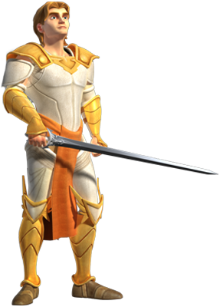

1) O POVO DE DEUS SERÁ GUARDADO NA TRIBULAÇÃO (v.1)
O arcanjo Miguel é apontado como o líder dos anjos que, sob as ordens de Deus, protegem os crentes fiéis.
Os crentes não serão livrados da tribulação, mas na tribulação.
Os crentes têm o seu nome escrito no Livro da Vida (ver Apocalipse 20.15,21.27).

Slide 4
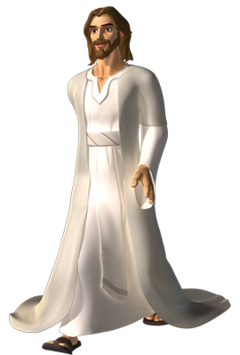
2) AO FIM DA TRIBULAÇÃO JESUS VOLTARÁ E OCORRERÁ A RESSURREIÇÃO (v.2)
"Não vos admireis disso, porque vem a hora em que todos os que estão nos sepulcros ouvirão a sua voz e sairão; os que tiverem feito o bem, para a ressurreição da vida, e os que tiverem praticado o mal, para a ressurreição do juízo" (Jo 5.28,29).

Slide 5
"O uso da palavra 'muitos' no hebraico não é totalmente paralelo ao seu uso no português. O hebraico rabbim, 'muitos', tende a significar 'todos'. A ênfase não está em 'muitos' em contraste com 'todos', mas antes no número dos envolvidos" (Joyce Baldwin).

Slide 6
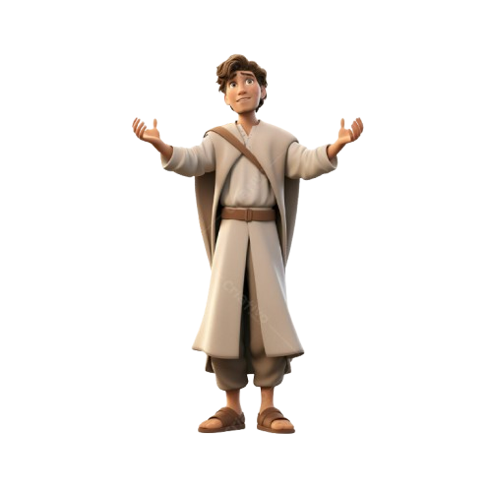
3) OS SALVOS ESTARÃO PARA SEMPRE COM O SENHOR (v.3)
"Mandará o Filho do homem os seus anjos, e eles ajuntarão do seu reino todos os que servem de tropeço, e os que praticam a iniquidade, e lançá-los-ão na fornalha de fogo; ali haverá choro e ranger de dentes. Então os justos resplandecerão como o sol, no reino de seu Pai" (Mt 13.41-43).

Slide 7
COMO SERÁ O FIM DO MUNDO
1) A iniquidade aumentará e o amor esfriará (Mt 24.12)
2) A ciência se multiplicará (Dn 12.4)
3) Haverá sinais como fomes, epidemias, guerras e terremotos (Lc 21.10,11)
4) Muitos apostatarão da fé (1 Tm 4.1,2)
5) Surgirão falsos cristos e falsos profetas (Mt 24.11)
6) Surgirá o Anticristo (1 Ts 2.1-4)
7) Virá a grande tribulação (Mt 24.29)
8) O evangelho será pregado em todo o mundo (Mt 24.14)

Slide 8
COMO SERÁ O FIM DO MUNDO
9) O arcanjo tocará a sua trombeta (1 Ts 4.16)
10) Jesus virá sobre as nuvens do céu (Mt 24.30)
11) Os mortos ressuscitarão (1 Ts 4.13-16)
12) Os vivos serão transformados (1 Co 15.51,52)
13) Os salvos serão arrebatados pelos anjos e levados até Jesus (Mt 24.31; 1 Ts 4.17)
14) Haverá o juízo final (Ap 20.11-14)
15) Os perdidos serão lançados no lago de fogo (Ap 20.15)
16) Os salvos irão para o Novo Céu e Nova Terra (Ap 21,22)

Slide 9
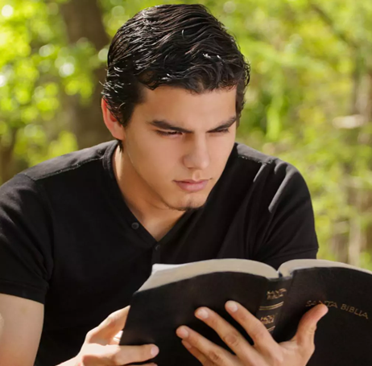
O QUE TEMOS QUE APRENDER?
O Livro de Daniel nos ensina que: 1) Passaremos por tribulações antes que tudo termine; 2) Jesus está conosco todos os dias e nos guarda; 3) a volta do Senhor e a vitória da igreja são certas.

Slide 10

38
PRÓXIMA QUARTA!
VERSÍCULO POR VERSÍCULO
ATÉ QUE ELE VENHA!
(Daniel 12.4-13)

